Slide 1

MAGICO AUTUNNO!
Sezione E- Scuola dell’ Infanzia - Plesso « Frate G. Siciliano»
Docenti: Esposito Teresa – Romano Marina

Slide 2

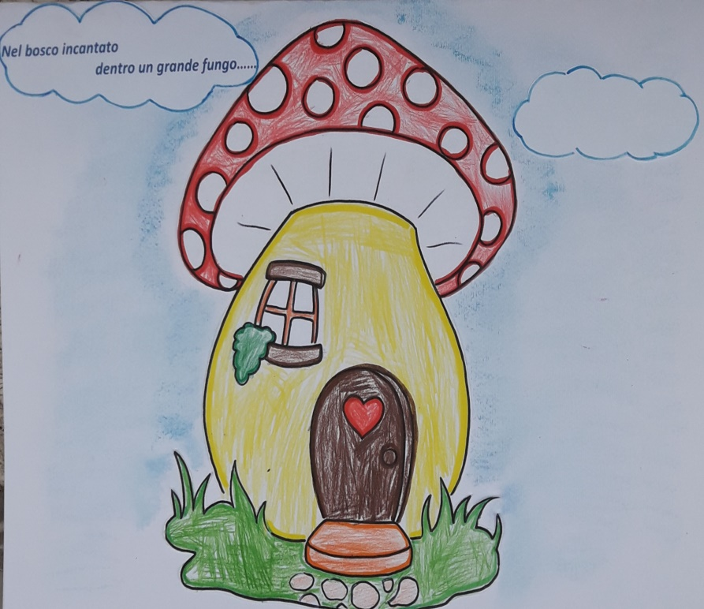
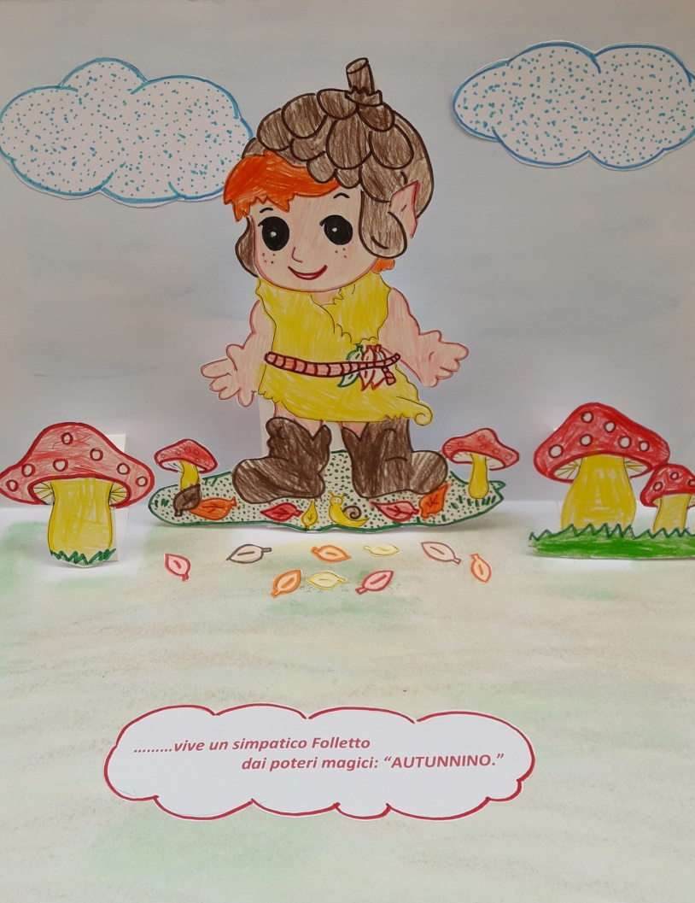
SCOPRI LE MAGIE DI……FOLLETTO AUTUNNINO!
Ascolta!

Slide 3
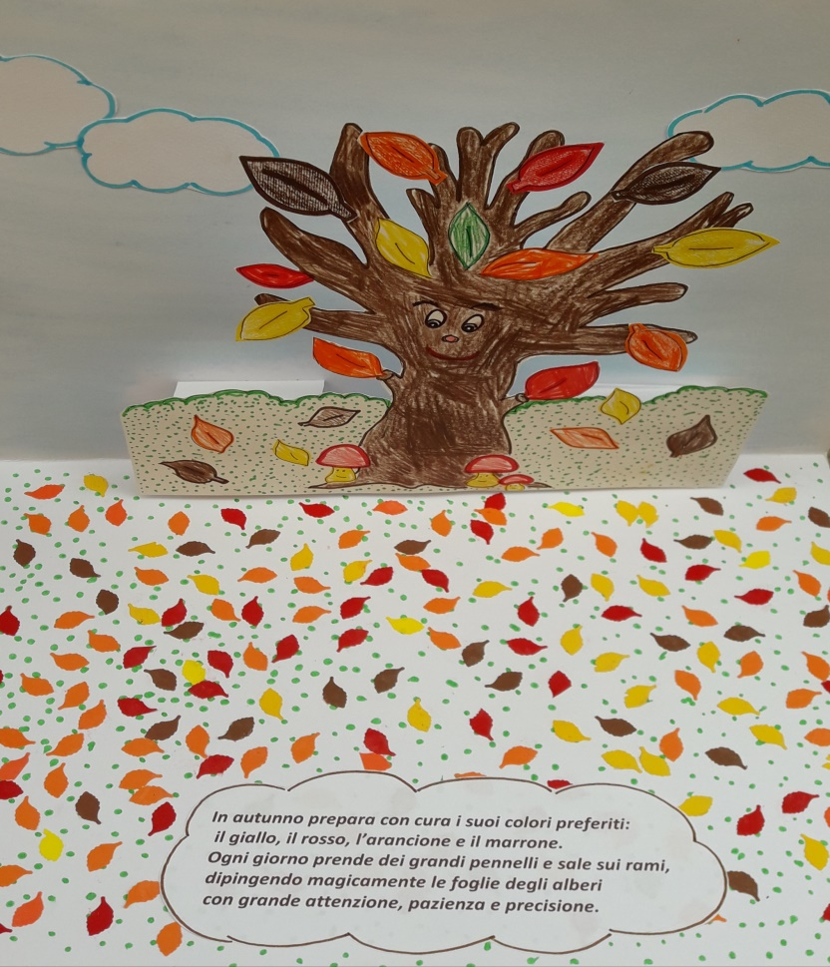
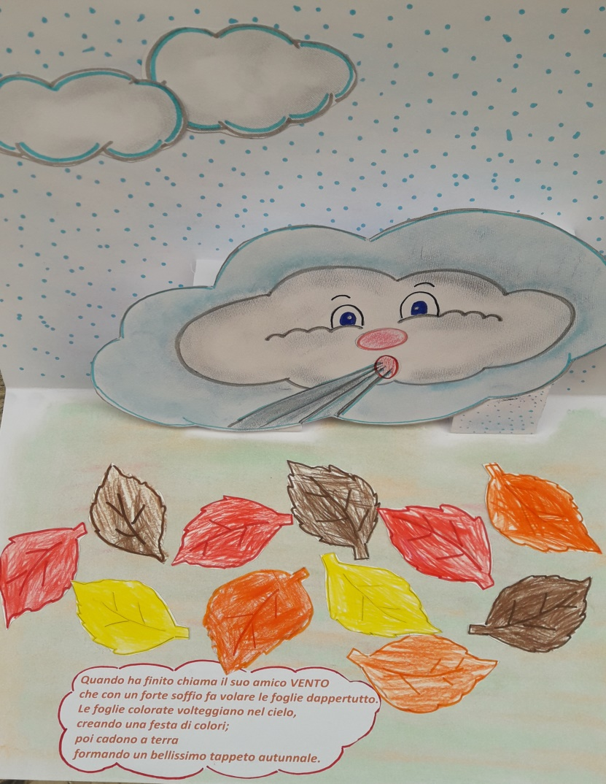

Slide 4
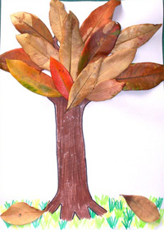

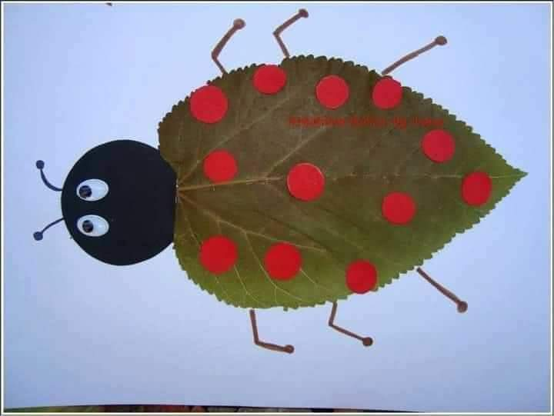
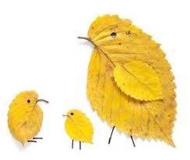

CON UN PO’ DI FANTASIA, DIVERTITI A CREARE......
CON LE FOGLIE RACCOLTE. Ecco come!

Slide 5

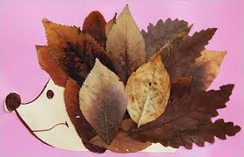
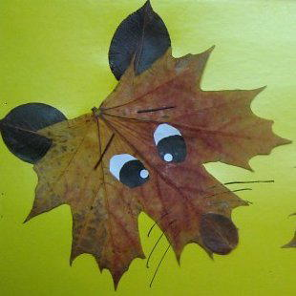
Buon lavoro!

